Slide 1
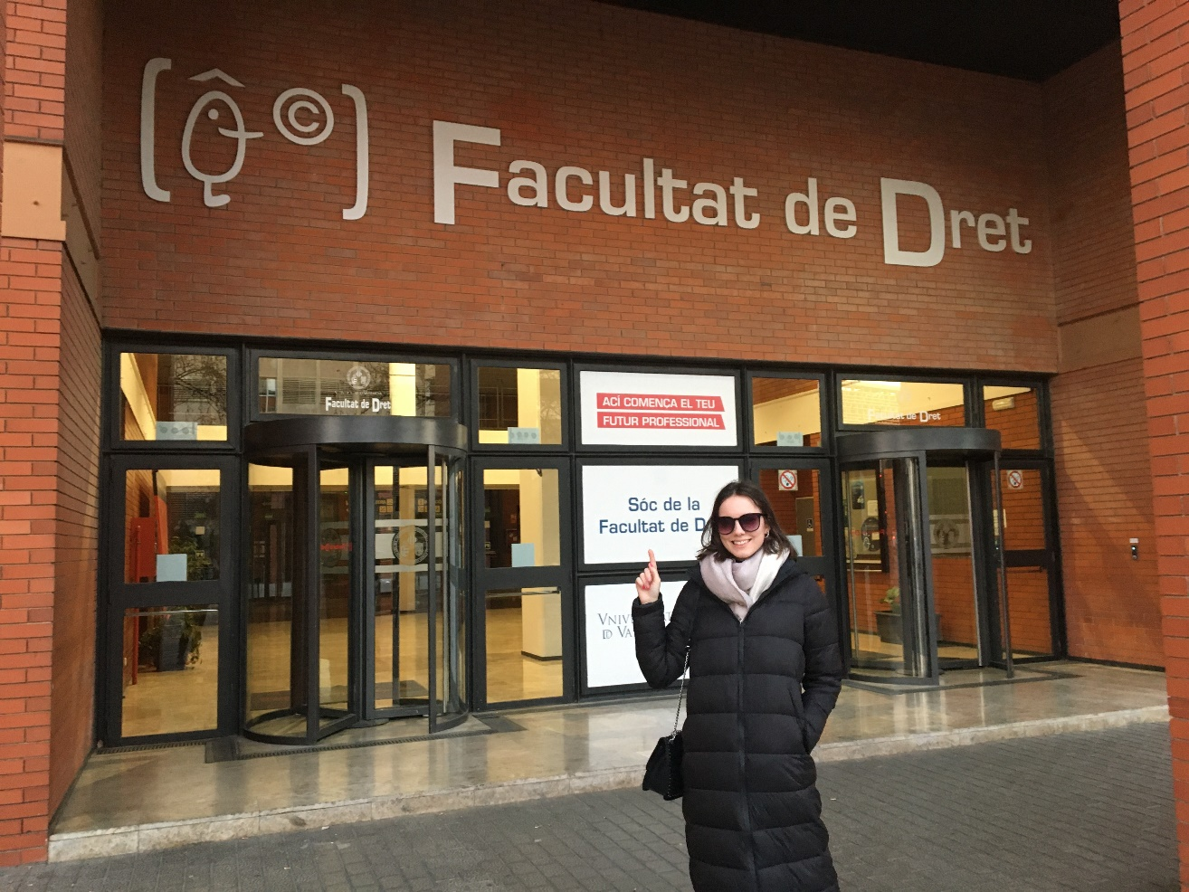
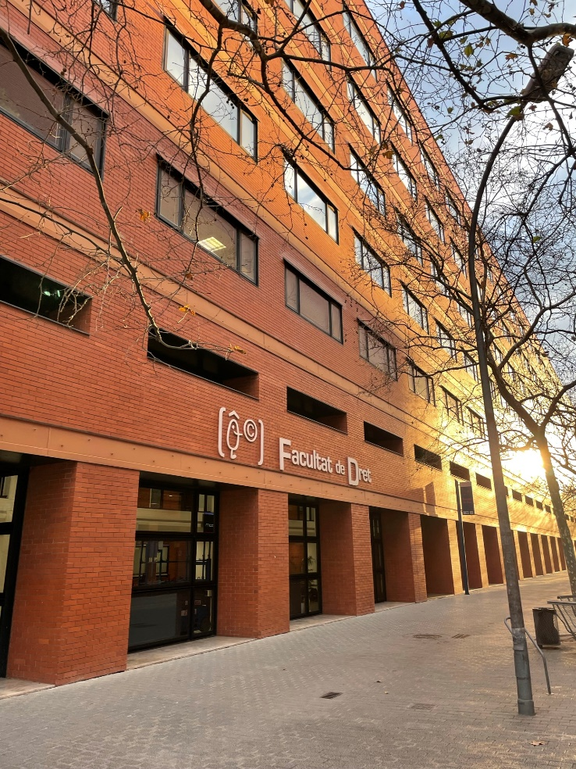
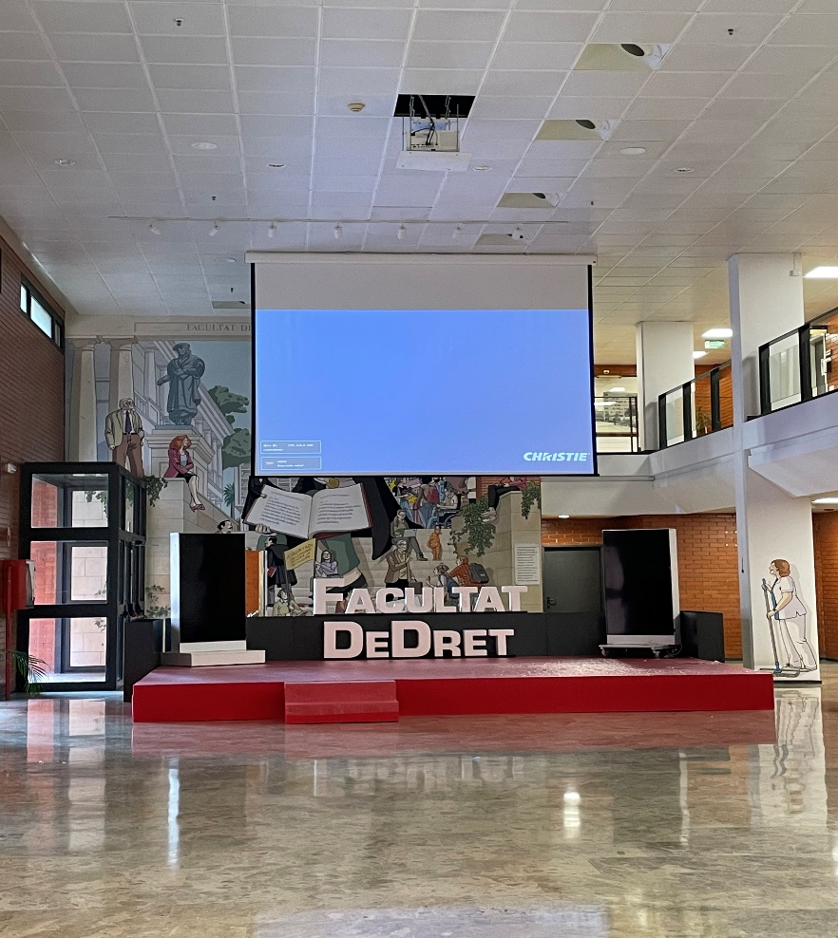
Universitat de València - Facultat de Dret (UV)
Élménybeszámolóm Erasmus hallgatóként
(2022/2023 tavaszi félév) Készítette: Kanczler Viktória

Slide 2
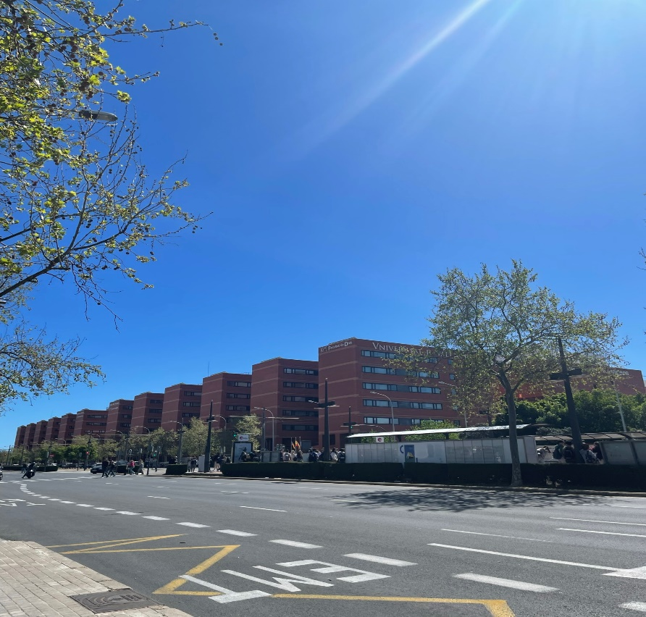
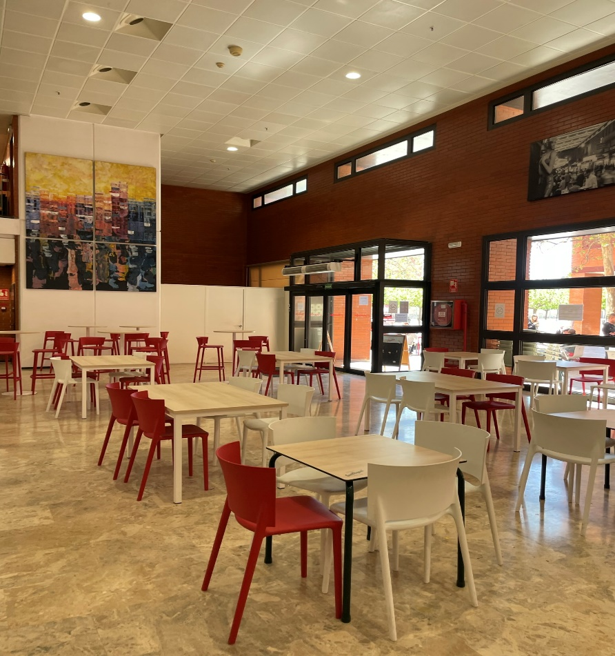
Egyetemi élet
A mai Valenciai Egyetem Spanyolország egyik legrégebbi egyeteme,amelyet 1499-ben alapítottak.
A Universitat de València (röviden: UV) az általa kínált oktatási és kutatási tevékenységek széles skálájának köszönhetően Spanyolország öt legjobb tudományos központja közé került.
A jogi kar a többi karral együtt közel helyezkedik el a Blasco Ibanez sugárúthoz. Az én szállásomtól kb. 15 perc alatt megközelíthető volt busszal.
Az egyetemi campus hangulatos, a büfé választéka széles, a tipikus spanyol ételek jelen vannak. A napi menü kifejezetten jó áron elérhető, ezért ajánlani tudom az ottani ebédet.
Az egyetemen belül az aula és a folyosók jó felszereltsége miatt – padok, asztalok, telefon és laptop töltési lehetőség- könnyen megoldható,hogy ott tanuljunk,de remek hely más diákokkal való társalgáshoz is.
Az egyetemi könyvtár használatához szükség van online diákigazolványunk bemutatására,amelyet az egyetem honlapján keresztül saját fiókunkba bejelentkezve érhetünk el.
Az egyetem hivatalos honlapján bejelentkezve továbbá az Aula virtualon keresztül érhetőek el a hivatalos értesítések, feladott feladatok, órákkal, vizsgákkal kapcsolatos egyéb információk és a jegyek.
A campuson megtaláljuk az ESN irodáját is. (A szervezet programjait a hallgatói szervezeteknél később kifejtem).

Slide 3
Tantárgyak és vizsgázás
Az Erasmus mobilitás keretében összesen 15 ECTS kredit teljesítése kötelező.
Az általam teljesített tárgyak a következők voltak:
Legal Institutions of the European Union: Erre a tárgyra sokat kellett készülni, az órákon is elvárt volt a jelenlét, de nem véletlenül,hiszen ez az itthoni Európajog 1.-nek felel meg. Beadandókként rendszeresen kellett esszéket írni, az órákon is többször voltak feladatok. A vizsga pedig nagyrészt kifejtős kérdésekből állt. Ez a tárgy 6 kreditet ér. A professzor széleskörű tudással rendelkezett és mivel maga is megtapasztalta diákként a külföldi tanulmányokat, az angol nyelven tartott óráján könnyen érthetően beszélt. A kötelezők mellett az egyik órán nagyon sok hasznos információval látott el minket,hogy uniós polgárként milyen lehetőségeink vannak a további külföldi tanulmányok, gyakorlatok elérésére és szakmai tanácsokat is hallhattunk. Összességében szerettem ezt az órát,mivel kihívást jelentett és fejlődhettem,az órákon sok újdonságot tanulhattam.
Human rights: Az elméleti tudás átadása mellett jutott idő az interaktív feladatokra is az órákon, sokszor kellett csapatokban feladatokat megoldanunk,egyenként felszólalnunk. Ezek amellett,hogy fejlődésre késztettek, rendkívül jó lehetőséget biztosítottak arra is,hogy megismerjek más Erasmusos hallgatókat. 4,5 kreditet érő tárgy. A vizsga egy feleletválasztós teszt kitöltéséből állt.
Roman law and the unification of European law: mivel elsőévesként már mind megtanultuk a Római jogot, a tananyagnak bizonyos részei ismerősek voltak.Az aktív órai jelenlétet jegyezte a professzor, a beadandókon kívül pedig egy előadás készítése is feladatok közé tartozott. Szintén 4,5 kreditet érő tárgy,amely egy feleletválasztós vizsgával zárult.

Slide 4
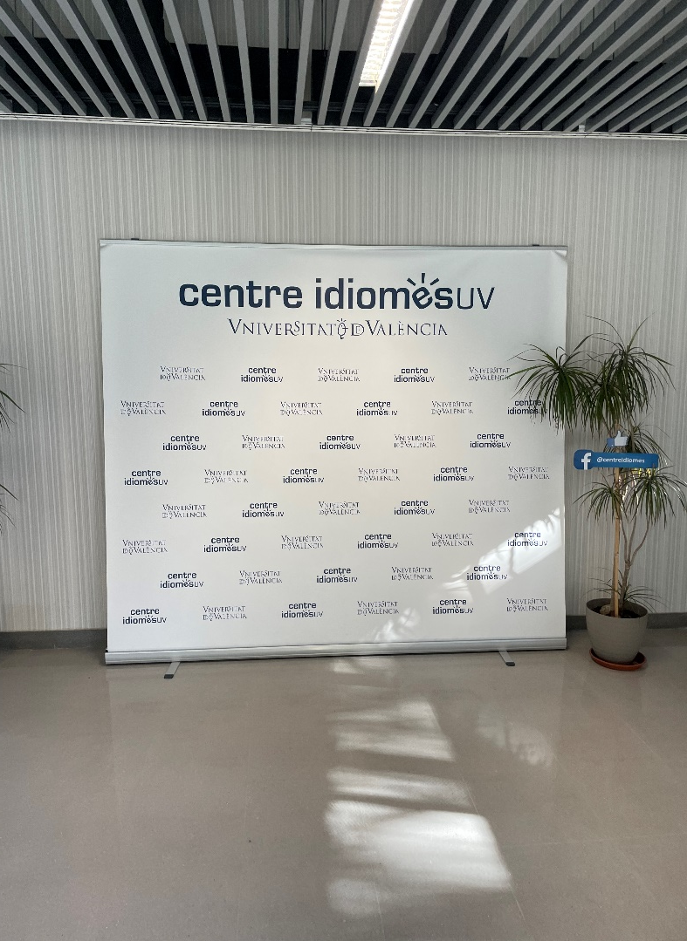
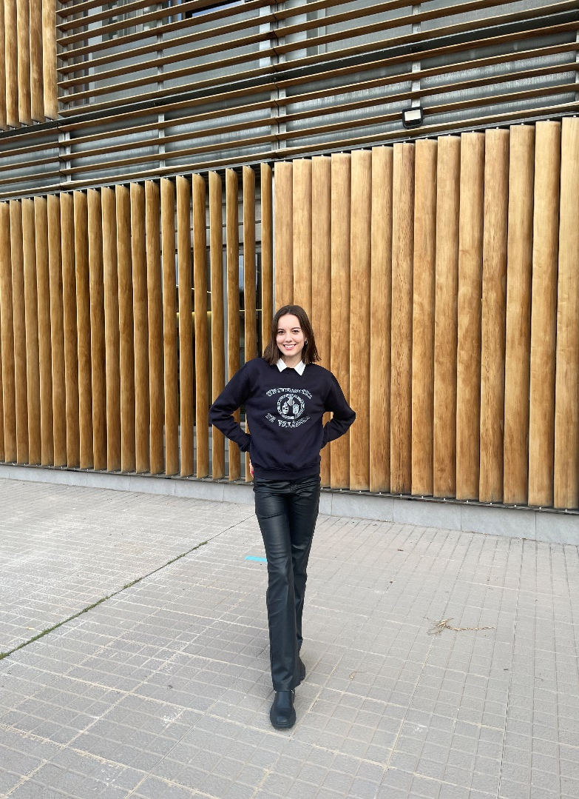
Nyelvkurzus - Centre d'Idiomes
A Centre d'Idiomes elnevezésű nyelviskola az egyetem szomszédságában, pár perc sétányira található.
Az egyetem által Erasmusos hallgatóként lehetőség van kedvezményes áron a spanyol nyelv tanulására egy tanfolyam keretében. A kedvezményes tanfolyami ár 85 euró, ezenfelül a tankönyvek árával kell még számolni. A kurzus heti 2 napon zajlik, időtartama mindkét napon 2 óra.
Én az A1 szintes kurzuson vettem részt és mindig nagyon vártam a spanyol nyelvi órákat. Az órák interaktívak voltak, csoportos és páros feladatokat is gyakran kaptunk. Egyénileg több alkalommal is kellett fogalmazásokat írnunk,amelyeket szintén az egyetem honlapján keresztül kellett feltöltenünk a beadandóink közé,majd papírformában is le kellett azt adnunk a következő órán. A tanfolyam mindig jó hangulatban telt, a tanár hamar megtanulta a neveinket,mi pedig egyre bátrabban szólaltunk fel magunktól is spanyolul. Az órák tökéletesen voltak megtervezve,hiszen mind a nyelvtani,mind a hallgatási és beszédkészségünk fejlődött a félév során.
Megtévesztő lehet,hogy más külföldi Erasmusos hallgatók kifejezetten a kreditekért veszik fel ezt a kurzust,de nekünk itthon az elvégzéséért nem jár kredit,amelyet el tudnánk fogadtatni. A félév végén esedékes vizsga így nem kötelező.

Slide 5
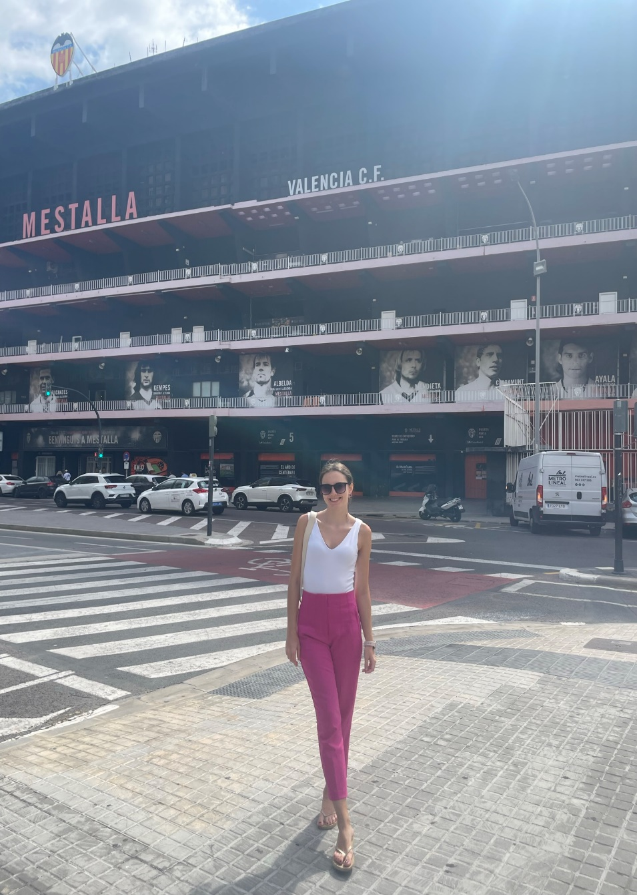
Lakhatás
Aki Spanyolországban tanul,annak érdemes odafigyelnie lakáskereséskor arra,hogy a lakásban van-e lehetősége fűteni . Március végéig, április elejéig hideg van még a szállásokon.
Nekem szerencsém volt,hiszen sikerült olyan szobát találnom,ahol a klíma által tudtam fűteni,a melegebb hónapokban pedig a szobát hűteni. Több Erasmusos barátom azonban kifejezetten fázott az első két hónapban klíma hiányában.
Én február legelején költöztem Valenciába. Hosszú hónapokon keresztül kerestem lakást és végül november végén sikerült megtalálnom a számomra legideálisabbat.
A szállás lefoglalásáért közvetítői díjat is kellett fizetnem az ügynökségnek.
A lakásom a Mestalla környéken helyezkedett el, kilépve a házból fél perc sétányira volt a Mestalla Stadion. Ez a környék nagyon a szívemhez nőtt. A meccsek előtti fergeteges hangulat mellett az utcámban hangulatos kis kávézók voltak, a Mercadona, a helyi szupermarket pár perc sétányira volt. A közelben több buszmegálló és metró is volt,így a tengerhez, az egyetemhez és az Óvárosba könnyedén eljutottam.
Az albérletárak Valenciában olcsóbbak,mint például Barcelonában vagy Madridban. Az Óvárosban az árak magasabbak,míg a tengerparton alacsonyabbak. A tengerparton azonban nem ajánlott lakást bérelni. A legtöbb egyetemista a Blasco Ibanez környékén keres szállást,közel az egyetemekhez.

Slide 6
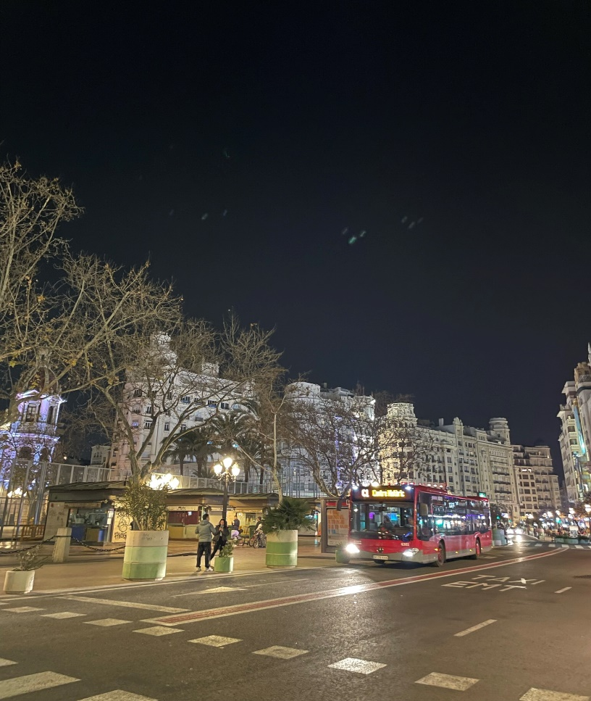
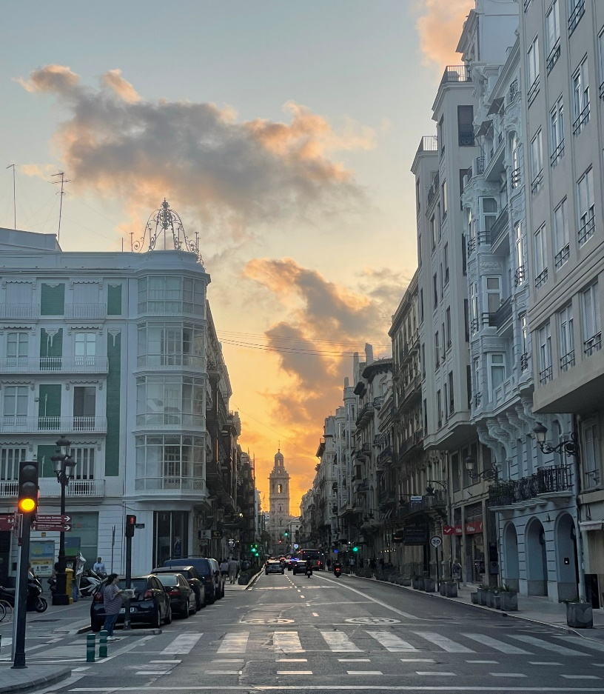
Közlekedés
Valenciában a tömegközlekedés kiváló. Rengeteg busz,metró és villamos áll rendelkezésünkre.
A városban jól kialakított bicikliutak vannak a járdák mellett, ezért sokan a biciklizést választják közlekedési eszközként. Ennek használatához a legelterjedtebb a Valenbisi kerékpárbérlő alkalmazás.
A 2023-as spanyol választások miatt a városban a 30 év alatti fiatalok igényelhettek ingyenes utazási kártyát,amely rendkívül nagy segítség volt,hiszen ezáltal már a kiutazásom utáni 3. héttől kezdve ingyenesen utazhattam a városban metróval,busszal és villamossal is az utazási kártyámmal.
A taxik a nagyobb szórakozóhelyek környékén este gyakrabban járnak,főleg május végén és nyáron, így a régi módszert választva le is inthetjük őket, de aki biztosra akar menni annak a Cabify alkalmazás ajánlott arra,hogy taxit hívjon.

Slide 7
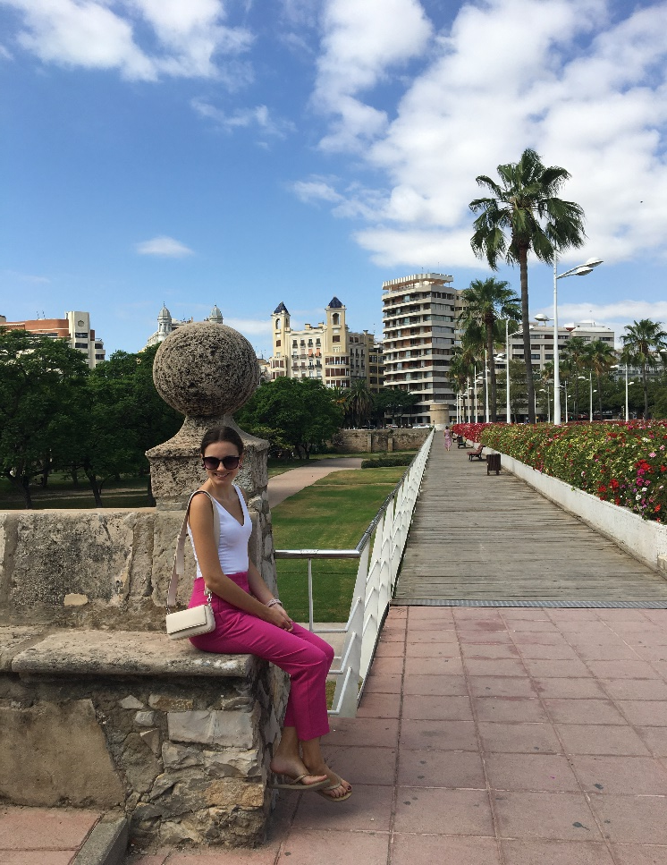
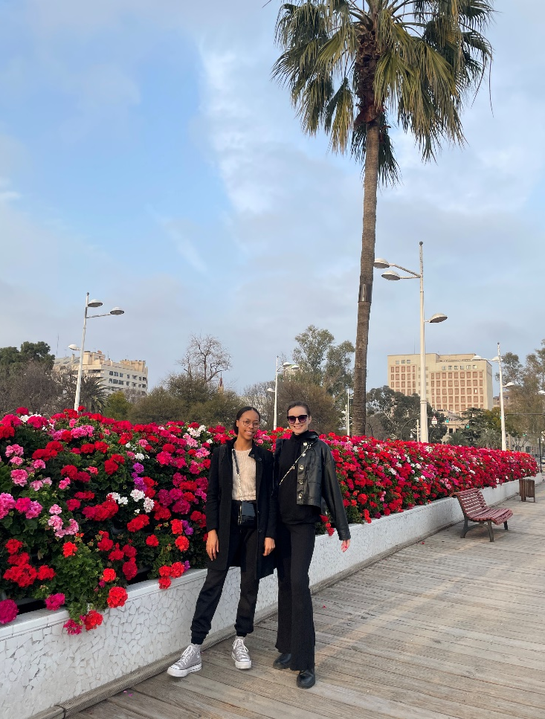
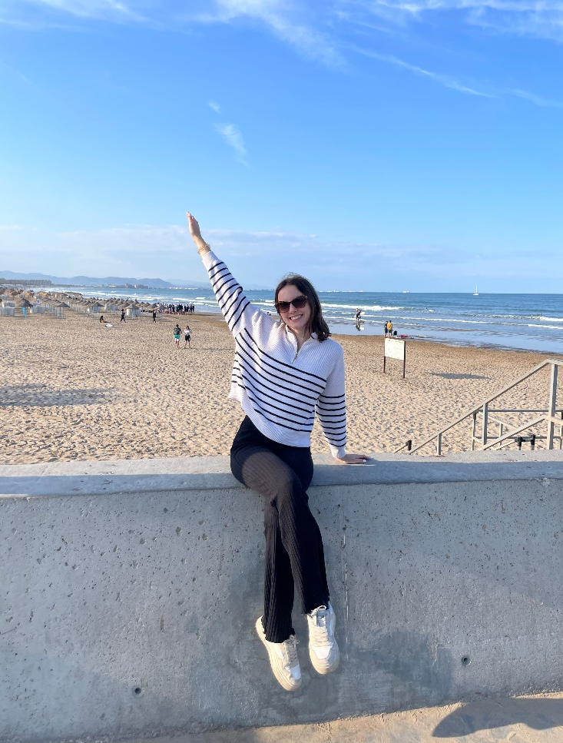
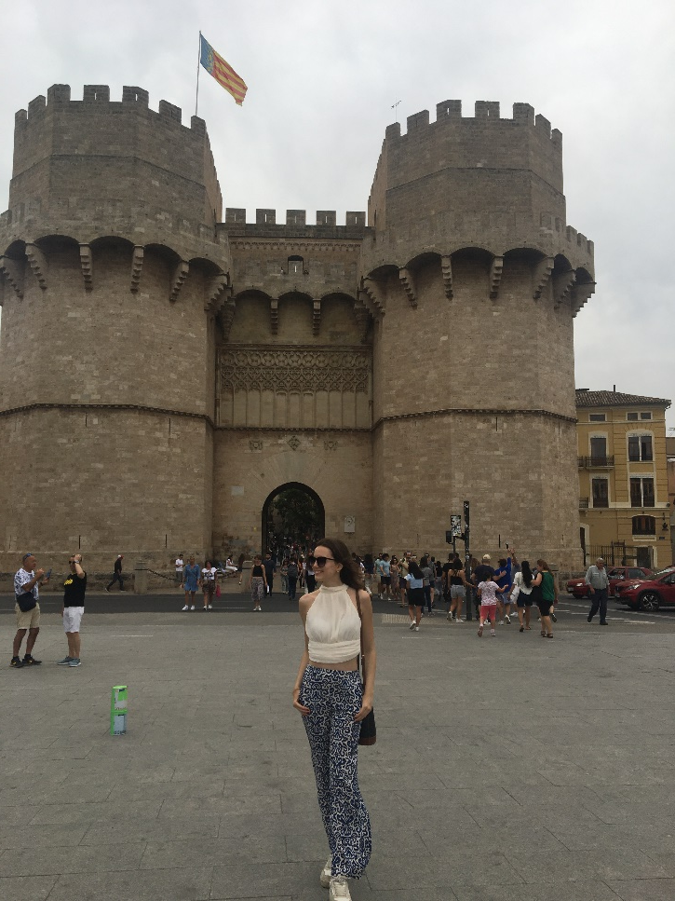
Időjárás
Februárban amikor megérkeztem Valenciába már a legelső napokban 25 fok volt. Ez kicsit becsapós volt,hiszen az azt követő 1 hétben többször is esett az eső. Ezt leszámítva azonban az időjárás egész kinti tartózkodásom alatt kedvezett, tengerparti városként a jó idő adott volt.
A kiutazásomra több téli ruhával készültem,mint nyárival és elmondhatom,hogy ezeket március közepéig-végéig el is álltam.

Slide 8
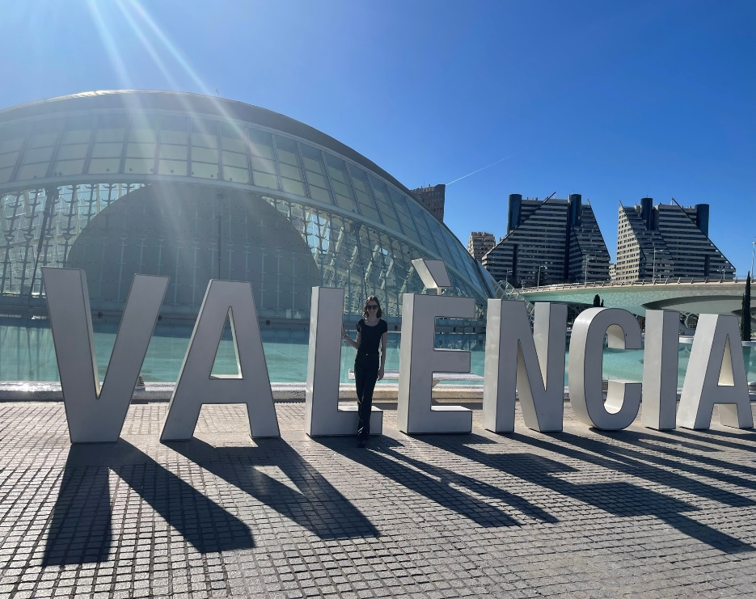
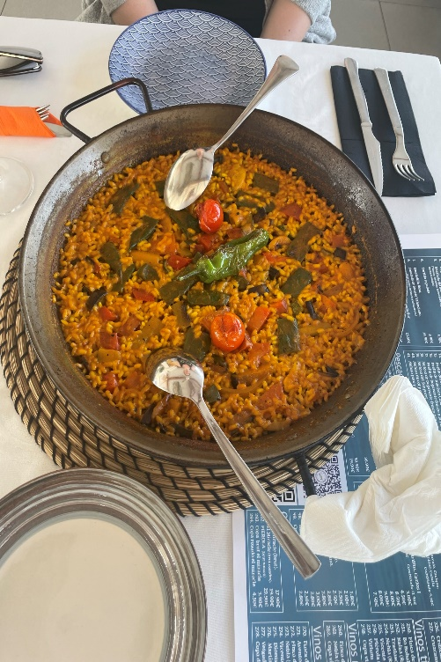
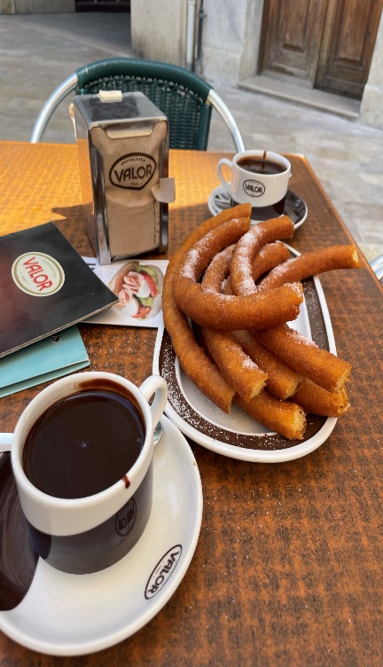
A városról és a spanyol életérzésről
Valencia egy élettel teli, szerethető város,mindezt mi sem bizonyítja jobban,mint a Forbes Magazine által a 2022-es év végén kiadott lista,amelyben Valenciát a világ legélhetőbb városának választották.
Valencia 2000 éves múlttal rendelkezik és Spanyolország délkeleti partvidékén, a Földközi-tengernél fekszik, a városon pedig a Turia folyó halad át. Szép strandjairól, gasztronómiájáról és gazdag kultúrájáról ismert.
A spanyol embereket életvidámság és lazaság jellemzi. Nem sietnek sehova, szeretnek ünnepelni, sziesztákat tartani. A jókedvük nagyon ragadós és minél több időt töltöttem Spanyolországban annál inkább megfigyeltem magamon,hogy ez az általános jó hangulat, vidámság rám is átragadt. A helyiek kedvesek, segítőkészek és értékelik,hogyha spanyolul szólnak hozzájuk.
A spanyol gasztronómia nagyon gazdag és érdemes kipróbálni minél több helyi ételt. Tipikus spanyol étel a paella, gazpacho, tortilla, az ún. jamón ibérico - vagyis ibériai sonka-,a „patatas bravas” és „croquetas”. Az utóbbi kettőt gyakran „tapas”-ként, vagyis előételként fogyasztják. Finomságokként pedig az „empanada”-t és a „churros”-t emelném ki. Különösen a Fallas fesztivál idején találkozhatunk nagyon sokféle churrossal, a Churreria elnevezésű standok előtt. A meleg nyári napokon pedig jóleshet egy horchata de chufa,amely egy növényi tejes ital. A jegeskávét egy-két helyen úgy adják,hogy a kávé mellé adnak egy pohár jeget,hogy azt a vendég majd később maga öntse bele, de ez nem mindig általános.
Az Erasmus Life Valencia és a Valencia Language Exchange szervezetek által Erasmus diákként lehetőség van bachata és salsa órákon részt venni. Ezek minden héten megrendezésre kerülnek és ingyenesek.

Slide 9
Szórakozás, utazás
Spanyolországban rengeteg látnivaló van és érdemes kihasználni az ottlétet arra,hogy más városokat és helyeket is felfedezzünk. Ehhez a hallgatói szervezeteket tudom ajánlani,akik a csoportos útjaikat olyan áron szervezik,hogy az megérje az Erasmusos hallgatóknak.
Akiknek a programjait és utazásait tudom ajánlani: Erasmus Life Valencia, Happy Erasmus Valencia, Erasmus Valencia Vip, ESN Valencia.
Én a legtöbbet az Erasmus Life Valencia szervezésében utaztam. Minden hétvégére szerveznek 1 napos kiruccanásokat, de Barcelonába például 2 napos utat terveznek. A többnapos kirándulásokat,mint például a marokkói utat a tavaszi szünetben tartják meg,hogy az egyetemmel összeegyeztethető legyen. Ezenfelül Andalúziába indítanak utat, bejárva Sevillát, Cordobát, Granadat és Málagat 5 nap alatt. Ezek a kirándulások nagyon népszerűek, a nagyobb utakra hamar betelnek a helyek. Minden szempontból megéri utazni velük,hiszen jó áron, jól megszervezett utakon lehet részt venni általuk és biztonságosak.
Az ESN Valencia legnépszerűbb útja az 5 napos ibizai kirándulás. Erre nemcsak Valenciából érkeznek diákok,hanem összefogják a Spanyolországban tanuló Erasmusos diákokat, így minden spanyol városból,ahol jelen van az ESN, érkeznek diákok. 2 hajó indul Ibizára, az egyik Valenciából,a másik pedig Barcelonából. Emellett az ESN szintén szervez 1 napos kirándulásokat, valamint Valencián belül is körbevezetik a diákokat,bemutatják a főbb látványosságokat.
Valenciában a szórakozóhelyekre van lehetőség ingyenesen bemenni, de ez időhöz és regisztrációhoz kötött. A Happy Erasmus Valencia és az Erasmus Life Valencia oldalain több szórakozóhelyhez is találhatunk regisztrációs linkeket.
A barátaimmal felfedeztük a spanyol mozikat is,ahol angolul tudtunk megtekinteni filmeket spanyol felirattal. Erre alkalmas mozik: Cines Babel, Yelmo Cines és Cines Lys.

Slide 10
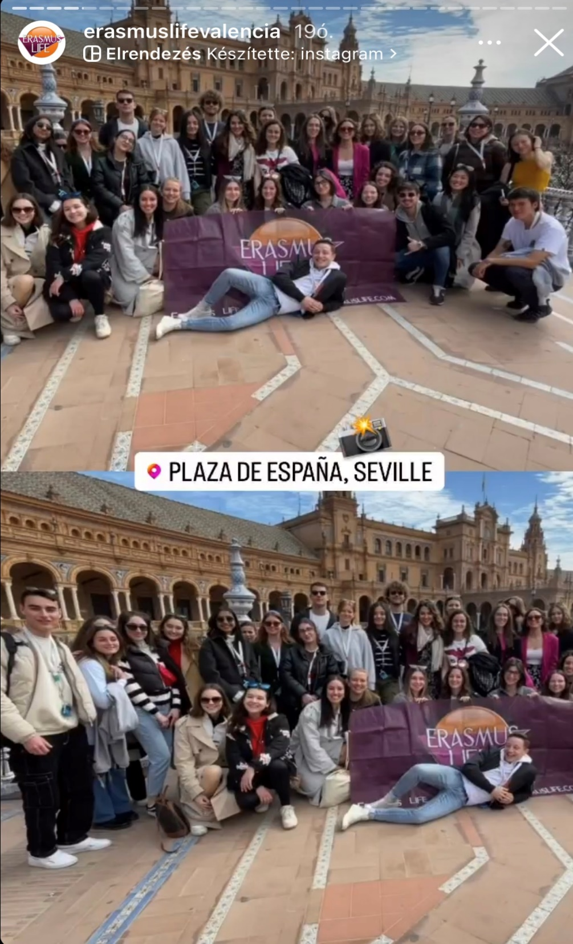
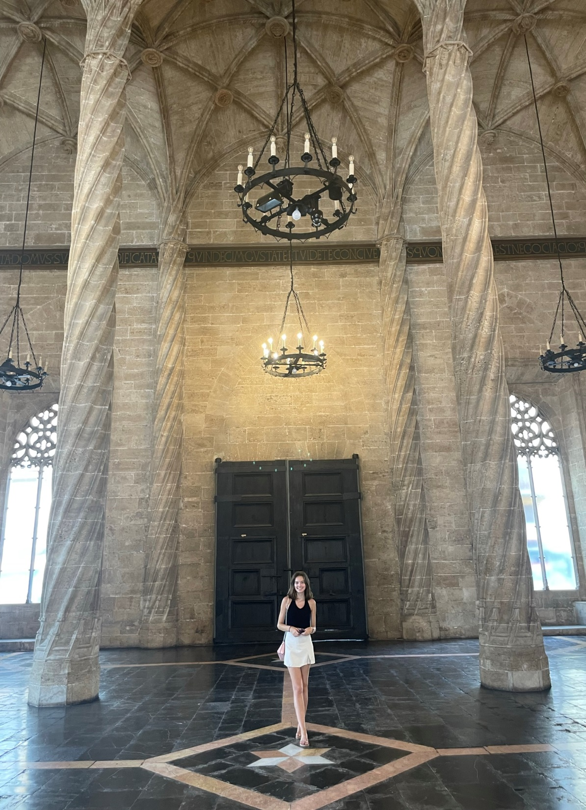
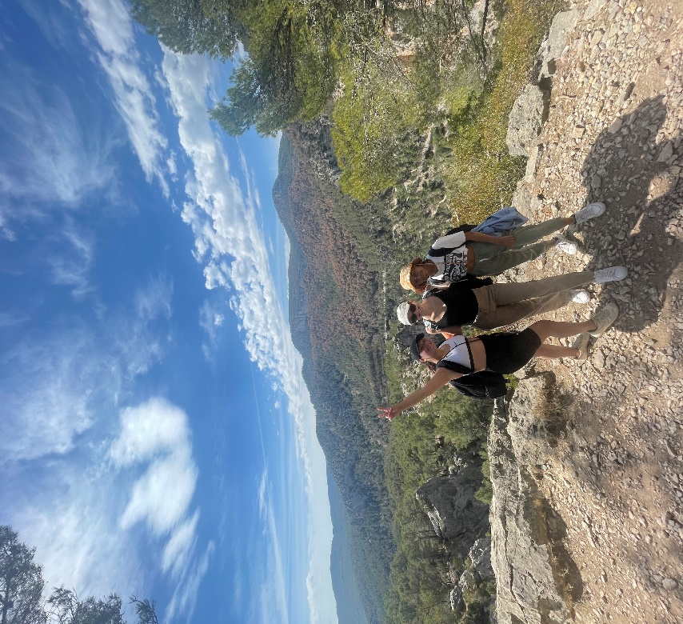

Slide 11
Legkedvesebb élményeim Valenciában
Az egyik legérdekesebb esemény,amelyet megtapasztalhattam az a Fallas fesztivál volt,amely márciusban került megrendezésre Valenciában. Ilyenkor az egész város „megőrül”, sok turista érkezik. Rengeteg „ninot” , azaz hatalmas bábu van jelen a városban,amelyet kifejezetten a fesztivál idejére készítenek,majd annak végén hatalmas ünnepség és tűzijátékok közepette elégetik őket. Felvonulások láthatók spanyol nemzeti viseletben, különböző programok, hajnalig tartó utcabálok,tűzijátékok.Úgy tartják ez Európa leghangosabb fesztiválja. Ezen a fesztiválon az egészen pici gyerekektől kezdve az idősekig mindenki részt vesz,senki sem marad otthon. Ijesztő lehet a folyamatos petárdázás, hiszen az utcákon ekkor ez is jellemző, ezért nem árt az óvatosság. Az biztos,hogy ilyen jó hangulatú és őrült fesztivált még soha nem tapasztaltam és nagyon örülök,hogy mindezt átélhettem. Ahogyan korábban említettem, a legfinomabb churrosokat is Fallas alatt ettem.
Focirajongóként a legszebb élményeim közé sorolnám a focimeccseket. A stadion mellett laktam,így minden meccs előtt megtapasztaltam a meccsek előtti,közbeni és utáni hangulatot az utcákon,de volt szerencsém több mérkőzést is megtekinteni a Mestalla Stadionban. Emellett a stadiontúra is emlékezetes volt. A Valencia CF mérkőzései mellett, a másik valenciai csapat, a Levante UD meccsére is kilátogattam,amelynek stadionja az Estadio Ciudad de Valencia.
A városban található Oceanogràfic Európa legnagyobb akváriuma. A park az állatok élőhelye szerint több részre oszlik és a modern művészet is figyelemre méltó itt. A delfin show emlékezetes marad és megfigyelve az állatok és az ott dolgozók közötti kapcsolatot, láthatóan nagyon odafigyelnek az állatokra és jól bánnak velük.
Valenciában a legnagyobb élményt mégis a hétköznapi események, a város felfedezése, maga az ,hogy ott élhettem jelentették. Séta a Művészetek városában, a Túria parkban, az Óvárosban, barátságok kötése az egyetemen és a különböző programokon, a spanyol órák, egy kávé két szünet között az egyetemen. Betekintés a Selyembörzére,amely az UNESCO világörökségének kulturális helyszíne, valamint a híres Mercado Centralra,a piacra,amely egy gyönyörű szecessziós épületben található. A Torres de Serranosból elém táruló gyönyörű látvány a városra. A helyi múzeumok,mint a Museu de Belles Arts felfedezése és a Sorolla festmények megtekintése. Az Erasmus programokon való részvételek is mind kedvesek számomra,hiszen elmondhatom,hogy nemcsak Valenciát,de Spanyolország jelentős részét sikerült megismernem és felfedeznem.

Slide 12
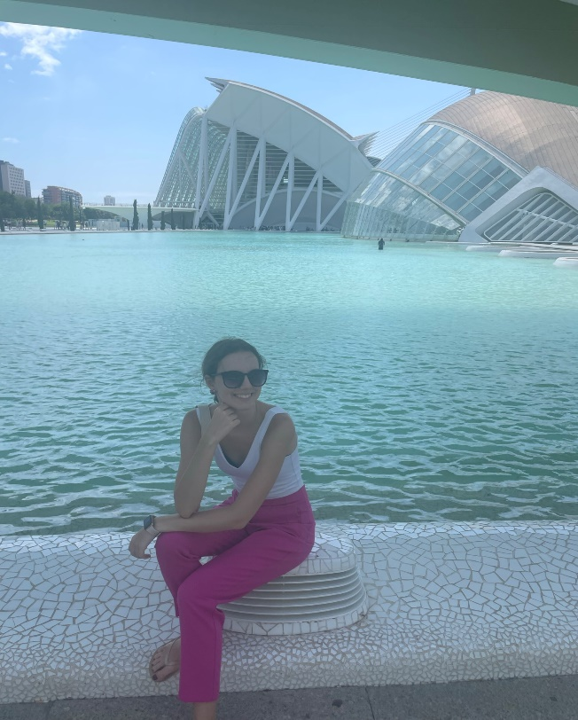
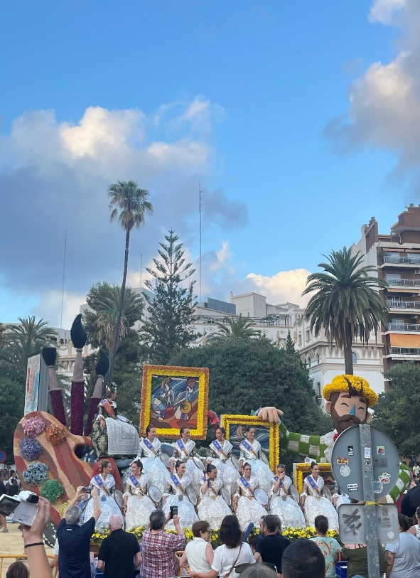
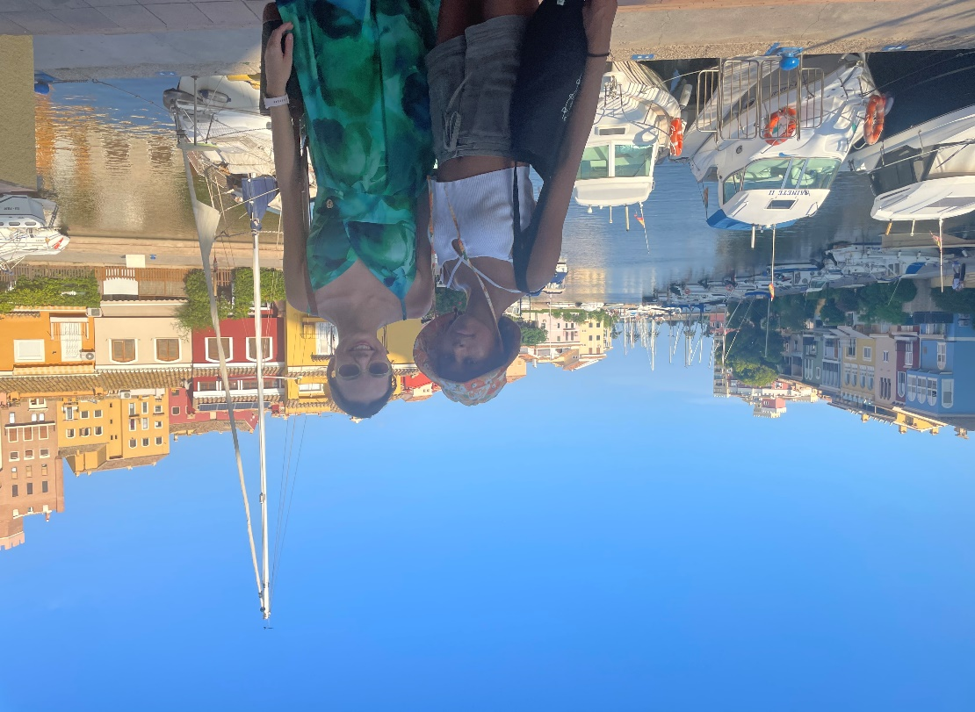
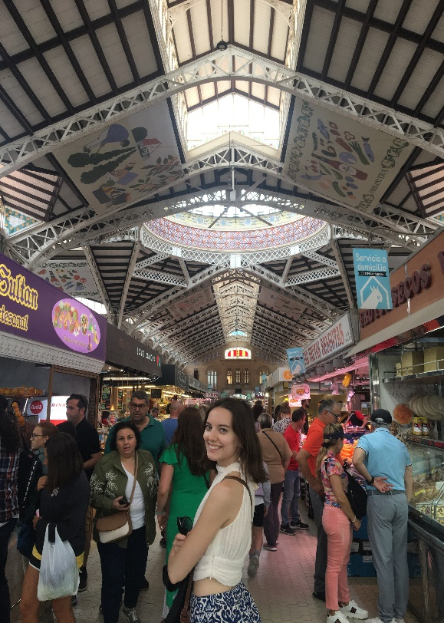
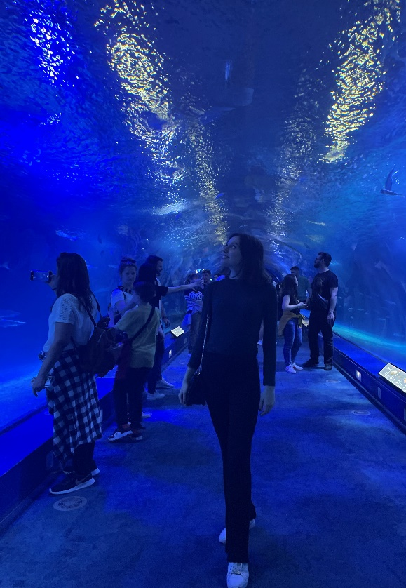
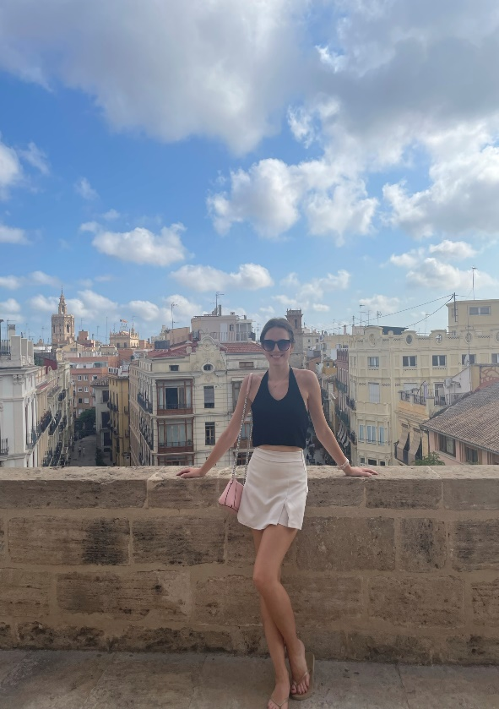
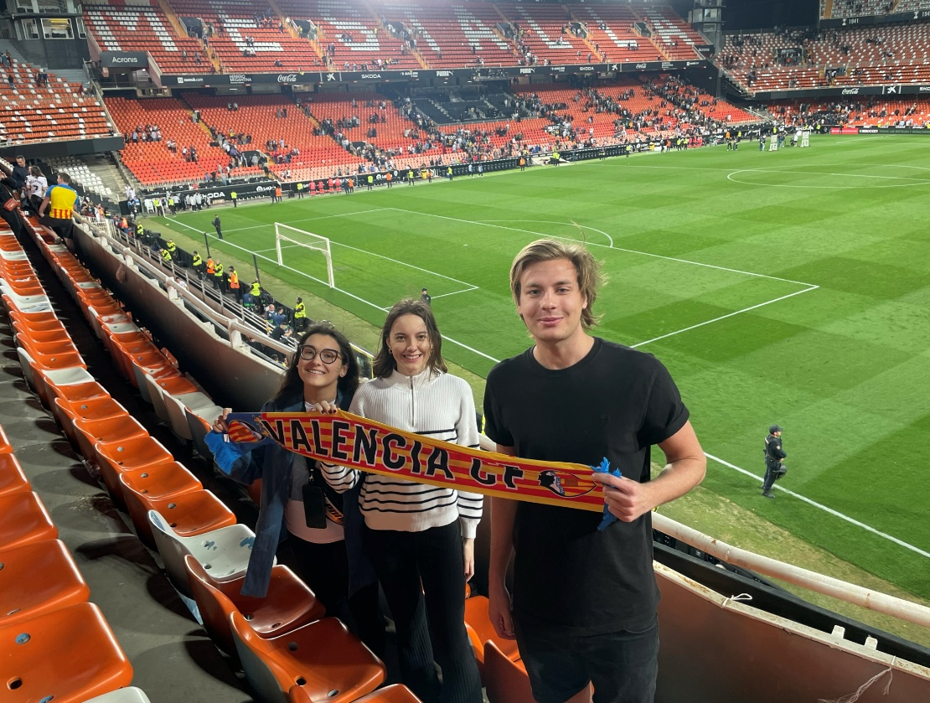

Slide 13
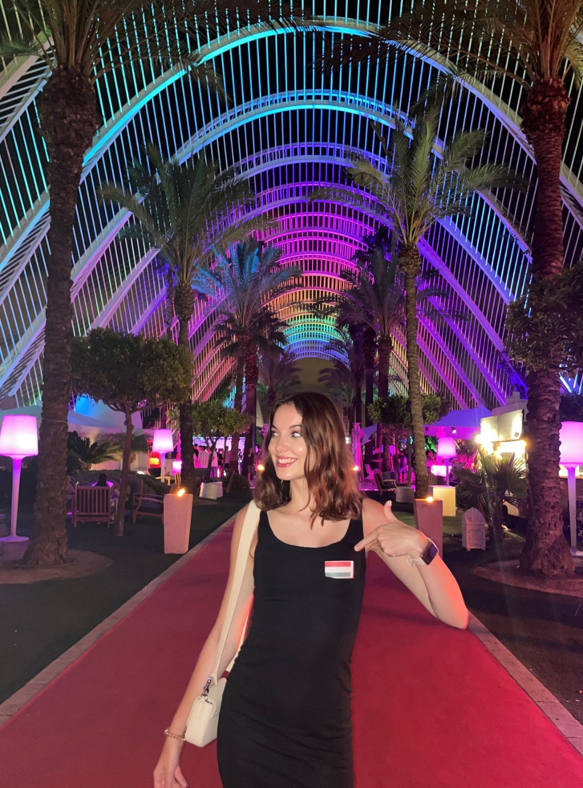
Köszönet
Szeretném megköszönni az Egyetemnek,hogy támogattak abban,hogy Valenciában tanulhassak!
Erasmus tutorként évek óta rengeteg pozitívumot hallottam a mobilitásról a külföldi diákoktól és vágytam arra,hogy én is megtapasztalhassam az Erasmus életet. A februári napon,amikor a repülőm landolt és ott álltam nagy bőröndökkel és táskákkal, egy olyan országban és olyan városban találtam magam,amely akkor még számomra teljesen ismeretlen volt,de a program végére elmondhatom,hogy szinte minden szegletét ismerem Valenciának. Egy másik kultúrát fedezhettem fel, lehettem részese, sok új képességre tettem szert. Az egyik legnagyobb ajándék,amelyet a program adott azok a nemzetközi barátságok,amelyeket köthettem. A külföldi barátaim által is rengeteg mindent tanultam a világról. Tudom,hogy ezek a kapcsolatok sokáig ki fognak tartani, az Erasmus egy életre összekötött bennünket. Valencia minden korábbi elképzelésemet felülmúlta és örökké hálás leszek,hogy ebben a csodálatos városban tanulhattam.

